Slide 1

Министерство образования Нижегородской области
Государственное бюджетное учреждение дополнительного
профессионального образования
«Нижегородский институт развития образования»
( ГБДОУ ДПО НИРО)
Проектирование детской деятельности на тему:
«Наши младшие друзья».
Педагогический проект во второй младшей группе
По курсу «Актуальные проблемы дошкольного образования в
условиях введения ФГОС ДО»
Выполнила: Волкова Марина Анатольевна
Воспитатель МБДОУ д/с № 6
Слушатель каскадных курсов
Нижний Новгород 2014 год

Slide 2
Вид проекта: творческо-информационный
Продолжительность проекта: краткосрочный
Участники проекта:
дети второй младшей группы, воспитатель, специалисты дополнительного образования, родители воспитанников.

Slide 3
Актуальность реализации проекта:
Животный мир – важная часть нашей жизни. Каждый ребёнок познаёт окружающий мир стараясь потрогать его, поиграть,…..
Воспитывать любовь к природе нужно начинать с самого детства. Нужно учить заботиться и беречь её. Важной частью природы являются живые существа. Прежде всего ребёнок узнаёт животный мир, знакомясь с теми, кто живёт с ним рядом. Ребенок не знает, что можно делать, а что нельзя, что для животного вредно, а что полезно. Кроме того, при тесном контакте с живым, малыш обязательно захочет удовлетворить свою любознательность и втянуть его в игру. Без контроля и руководства взрослых такое общение может оказаться вредным и даже опасным для животного, так и для ребенка. Не каждый родитель соглашается завести домашнего любимца, зная и понимая ответственность.

Slide 4
Цель проекта: формирование заинтересованного, бережного отношения к домашним животным.
Задачи проекта:
1)Формирование знаний детей о домашних животных.
2) Учить детей различать взрослых животных и их детенышей, упражнять в звукопроизношении.
3) Воспитывать чувства сопереживания ко всему живому, умение делать элементарные выводы и умозаключения.
Ожидаемые результаты:
- Понимание детьми, как можно ухаживать за домашними животными.
- Привитие детям любви и бережного отношения к животным.
- Желание родителей завести домашнего питомца.

Slide 5
Предварительная работа:
- Рассматривание рисунков и фотографий
Знакомство с литературными произведениями о домашних животных
- Использование дидактических игр, сюжетно-ролевых игр
- Разучивание пальчиковой гимнастики, подвижных игр.
Оборудование и материалы:
Книги о животных
Картины и иллюстрации, изображающие домашних животных.
Наборы игрушек «Животные», настольно-печатные игры.
Аудиозаписи, магнитофон, фотоаппарат.
Материал для изобразительной деятельности.

Slide 6
Роль родителей в реализации проекта:
Предоставление фотоматериала.
Помощь в приобретение набора «домашние животные и их детеныши».
Участие специалистов ДОУ в осуществлении проекта:
Экскурсия в «Зимний сад»,
Разучивание песен, прослушивание аудиозаписей голосов животных, подвижных игр.
Предполагаемый результат:
Создание в группе необходимых условий по ознакомлению детей с домашними животными.
Создание библиотеки произведений о животных.
Фотогаллерея «Наши младшие друзья».
Оформление альбома рисунков о животных.
Бережное отношение детей к животным.

Slide 7
План поэтапных мероприятий
1 этап. Подготовительный
Опрос родителей.
Определить уровень знаний детей о домашних животных.
Подобрать наглядно-дидактические пособия, демонстрационный материал, наборы игрушек животных.
Подготовить материал для изобразительной деятельности: пластилин, стеки, бумагу, клей, краски, кисточки.
Рассматиривание картин «Кошка с котятами», «Собака со щенками» и др.
-Оформление родительского уголка.

Slide 8
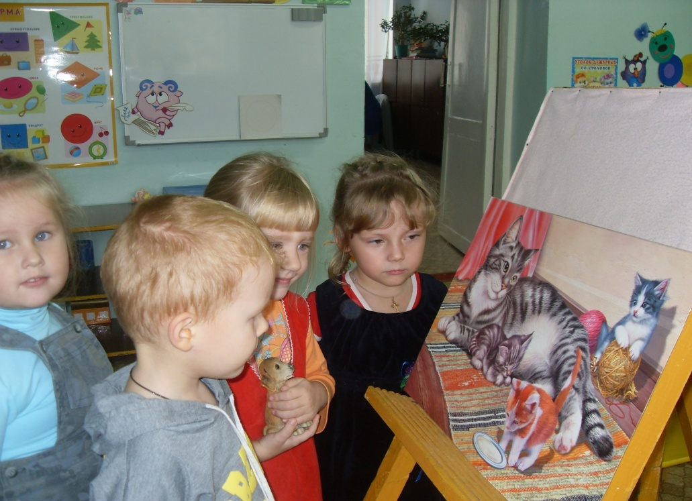
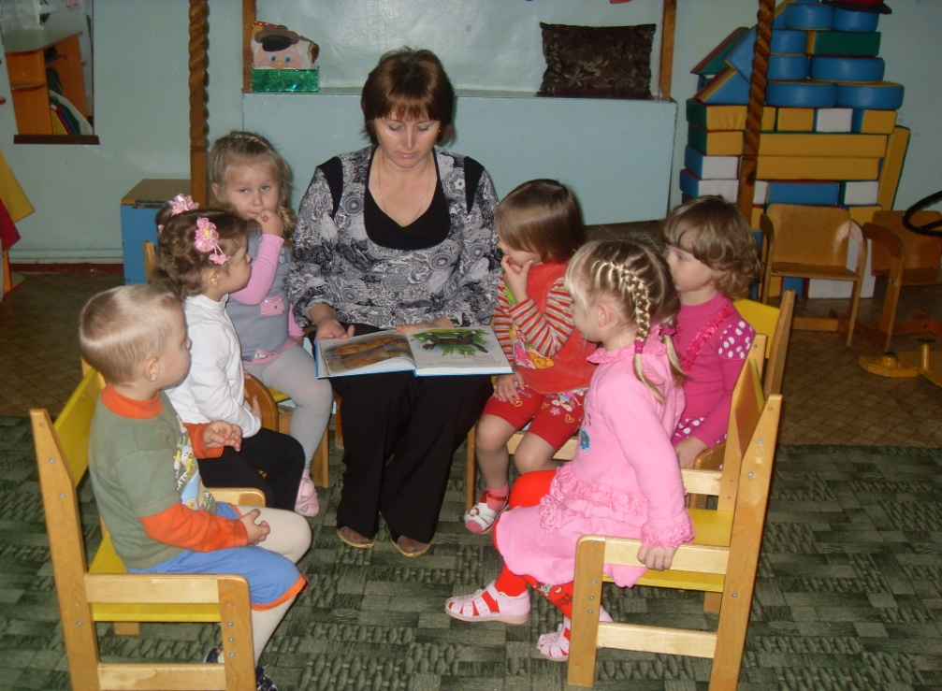
2 этап.
Реализация проекта.
-Рассматривание книг,иллюстраций,
альбомов о домашних животных.
-Рассматривание картин.

Slide 9
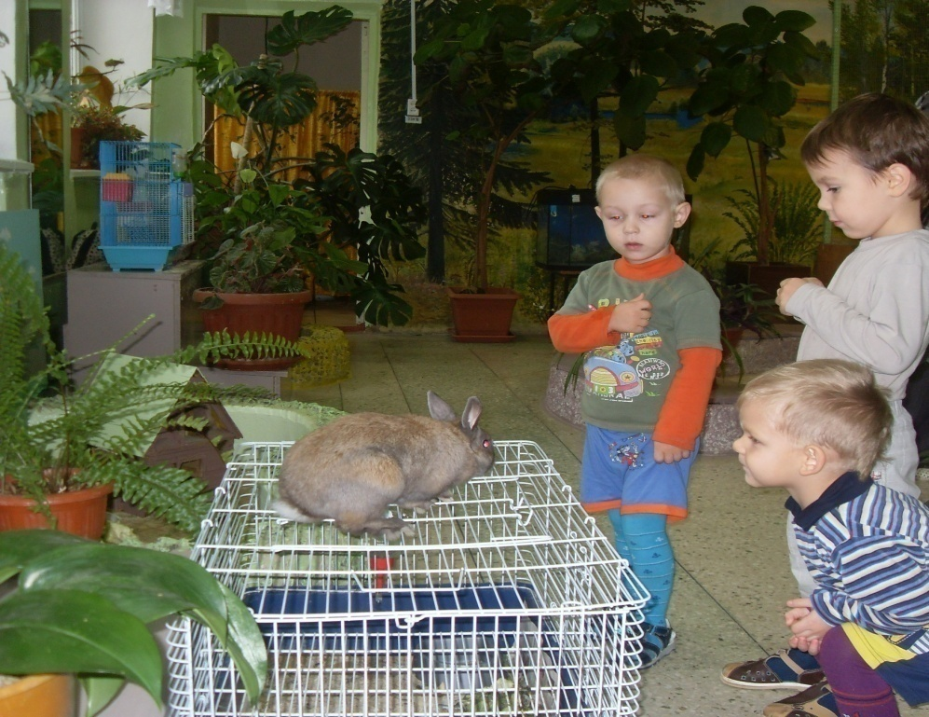
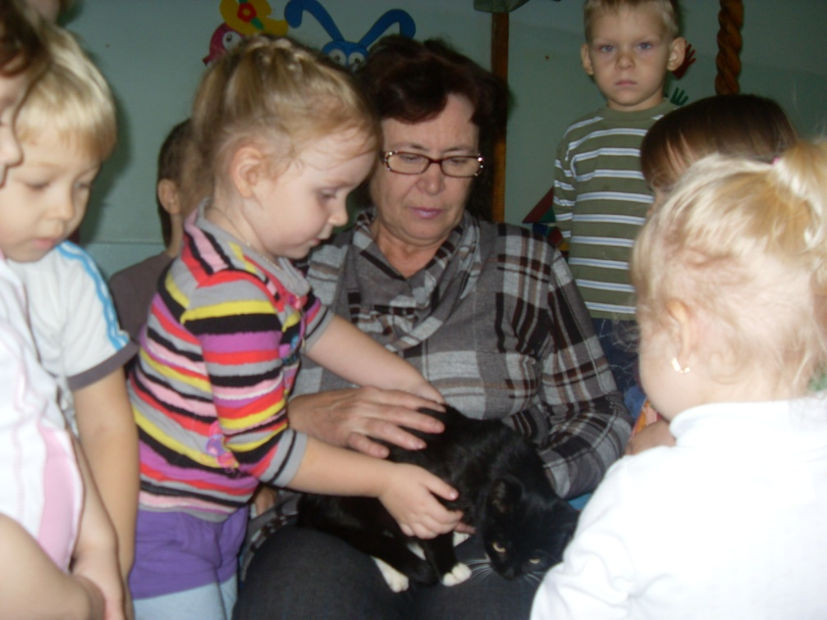
-Целевая экскурсия в «Зимний сад».
Наблюдение за обитателями зимнего сада.

Slide 10
-Беседа «Мои домашние питомцы» (выявить у детей, что они знают о своих
питомцах, о повадках, с чем связано их поведение)
-Чтение и заучивание потешек: «Кисонька- мурысенька», «Пошел котик на торжок»,«Киска,киска, киска брысь» , сказок «Коза-дереза», «Петушок и бобовое зернышко»,«Кошкин дом» и др.
- Вечер загадок (развивать у детей логическое мышление при отгадывание загадок)
-Рисование : «Пойдем пасти животных на зеленый луг» (воспитывать у детей доброе отношение к животным)
Лепка: «Миска для молока, чтобы накормить детенышей».
- Аппликация «Кошка» (нетрадиционная техника, использование синтепона)
- Подвижные игры «Воробушки и кот», «Курочка и цыплята», «Кот и мыши».
Игра-инсценировка «Кошкин дом» (учить детей эмоционально воспринимать образное содержание произведения)
Проведение настольно-печатных игр, дидактических, творческих (развивать внимание. Сообразительность, речь).
Музыкальная деятельность (разучивание песен, прослушивание в аудиозаписи голосов животных).

Slide 11
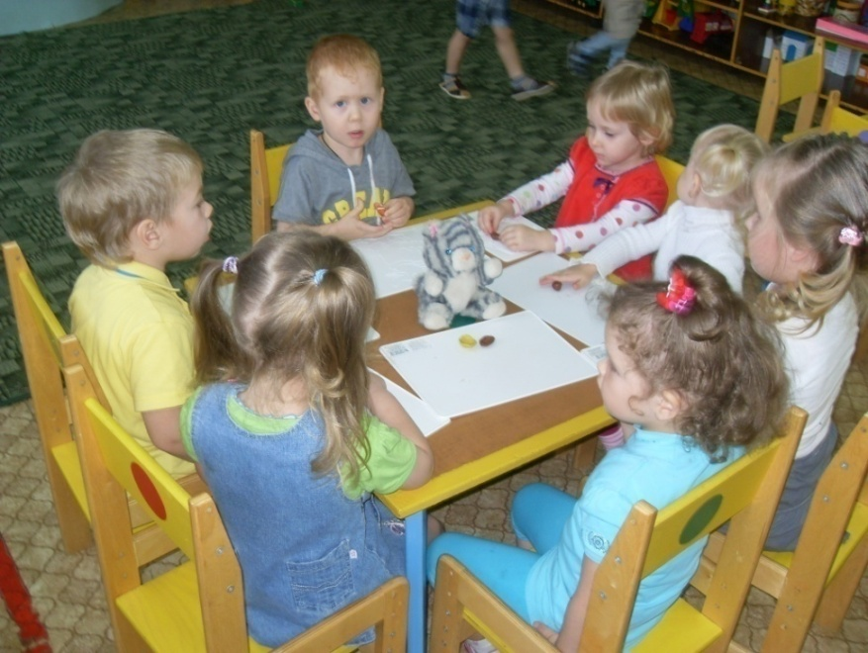
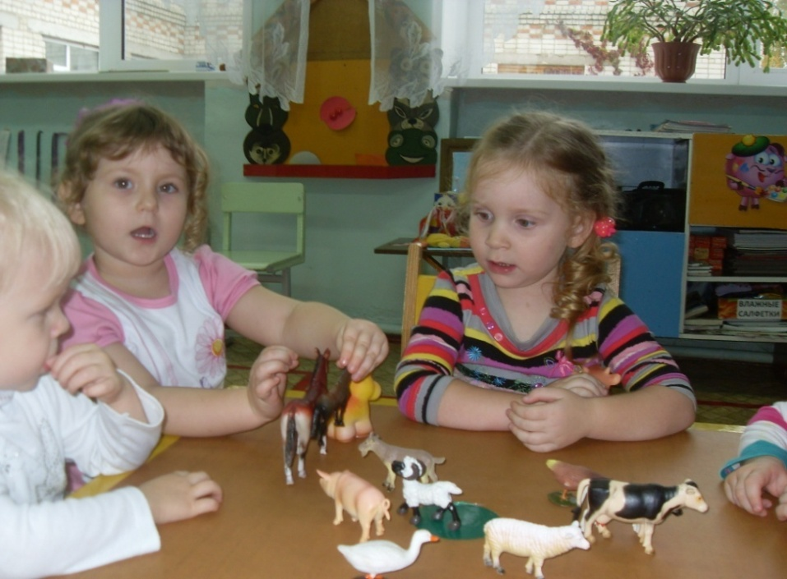
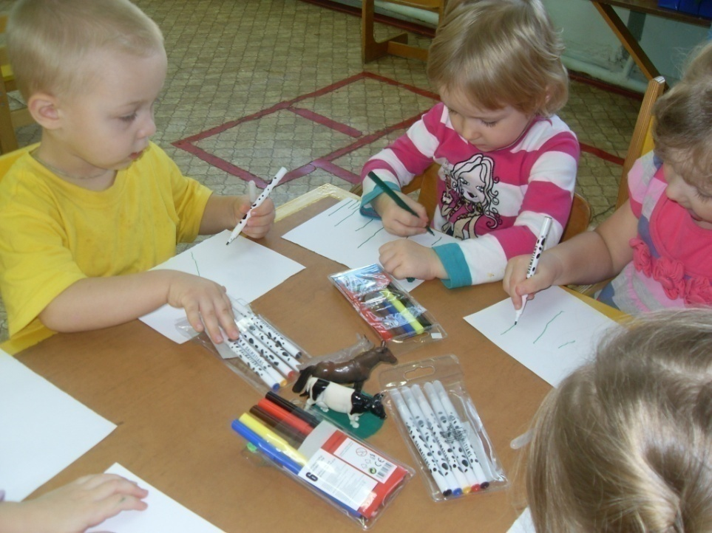
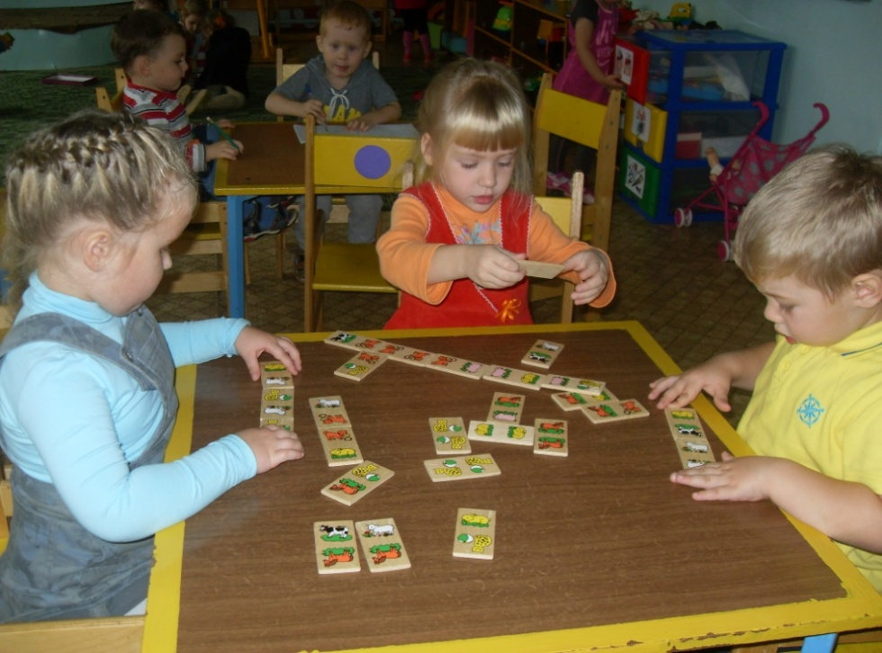
Д/и «Чей малыш»
Лепка «Мисочка»
Рисование«Травка»
Д/и «Найди пару»

Slide 12
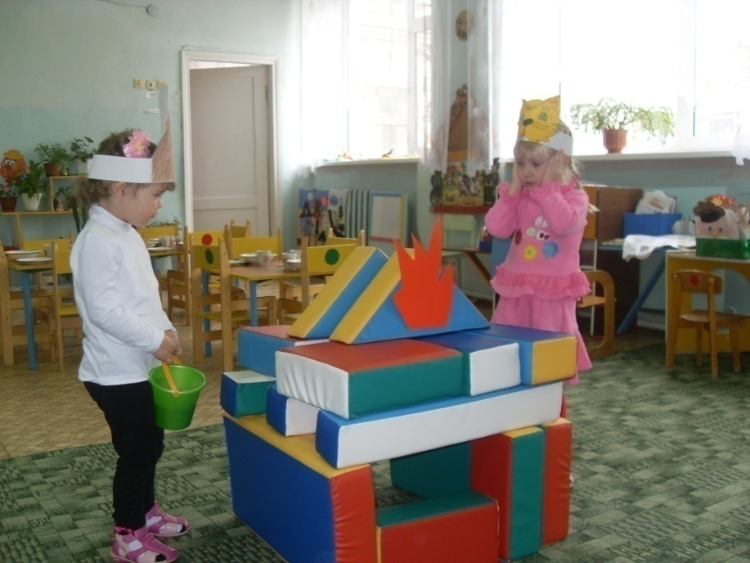
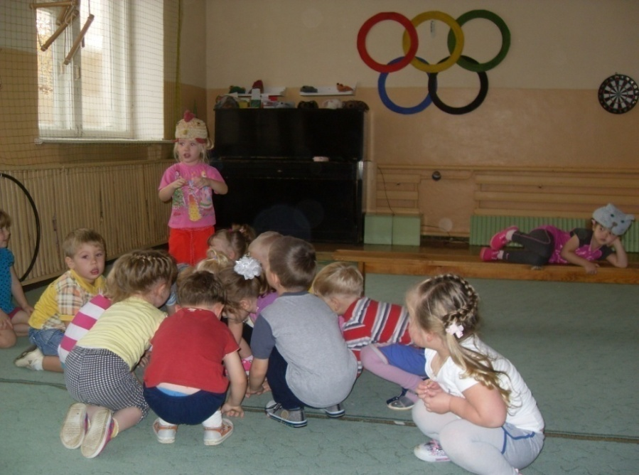
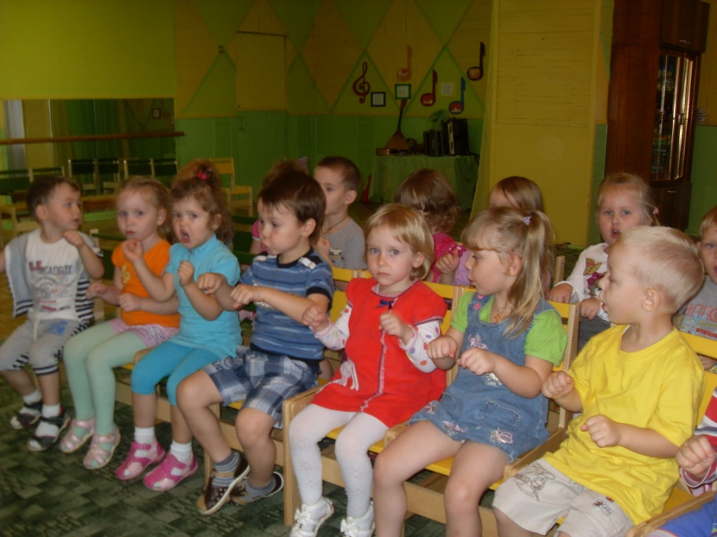
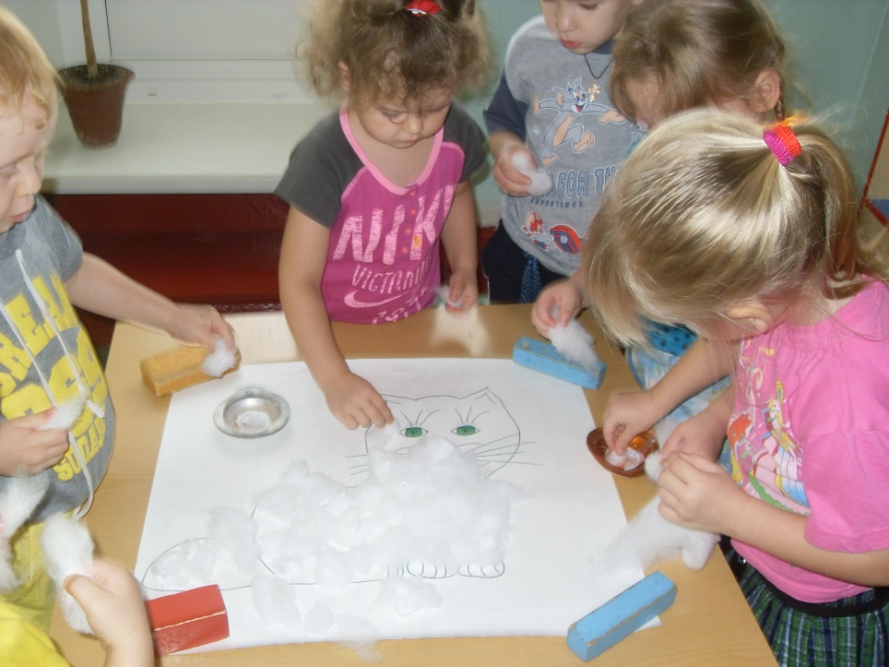
Инсценировка «Кошкин дом»
П.И «Курочка и цыплята»
Аппликация «Кошка»
Слушание музыки.

Slide 13
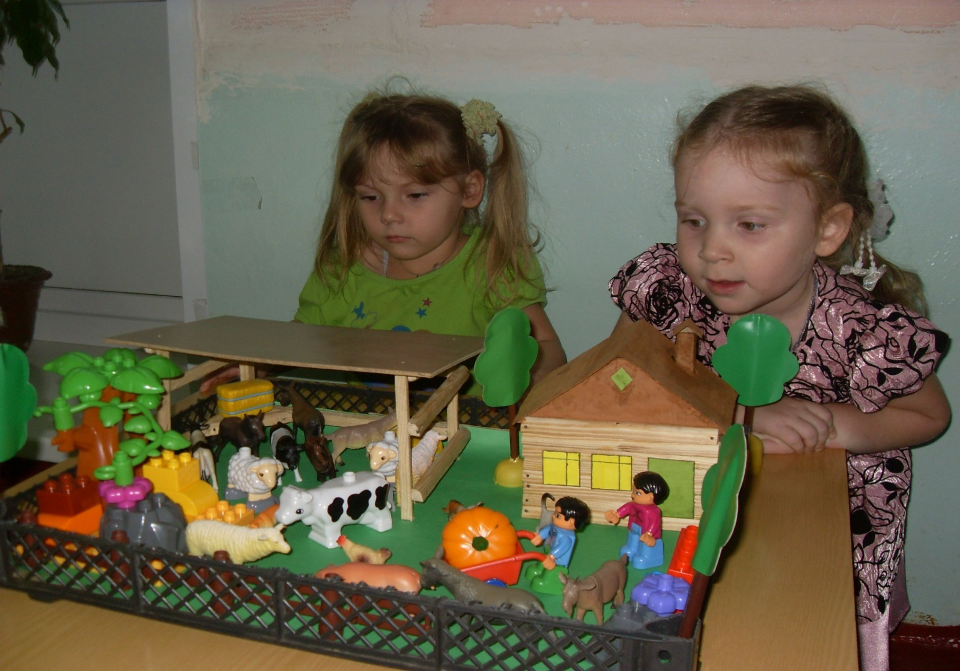
3 этап. Итоговый
Оформление фото - выставки «Наши младшие друзья»
Изготовление макета «Деревня»
Презентация проекта.

Slide 14
Для реализации проекта был разработан перспективный план
Образовательная область | Непосредственно образовательная деятельность | Совместная деятельность
Социально-коммуникативное развитие Речевое развитие Физическое развитие Познавательное развитие Художественно-эстетическое развитие | Образовательная деятельность в ходе режимных моментов НОД, образовательная деятельность в ходе режимных моментов НОД, образовательная деятельность в ходе режимных моментов, самостоятельная деятельность | Ситуативный разговор «Как умываются животные» Воспитывать желание в уходе за животными. Беседа о способах взаимодействия с животными. Игра инсценировка «Кошкин дом» Рассказывание детей на тему «Мое любимое животное», «Описание кошки» (игрушки) Рассматривание картины «Кошка с котятами, «Собака со щенками». Д/и «Кто как кричит» Чтение: Н.Носов «Кто сказал мяу», «Кошкин дом, «Петушок золотой гребешок», «Коза-дереза». Отгадывание загадок. А.Барто «Лошадка», Во дворе». Заучивание потешек. Подвижные игры: «Воробушки и кот, «Кот и мыши», «Курочка и цыплята». «Лохматый пес». Беседа «Птицы и рыбки у нас дома». Наблюдения за кроликом, кошкой. Д/и «Чей малыш». «Найди свой домик», «Кто где живет?», «Угадай, кто спрятался?». Лото «Домашние животные» Лепка:»Миска для молока» Рисование:»Пойдем пасти животных на зеленый луг». Аппликация «Кошка». Слушание аудиозаписи с голосами домашних животных, пение «Хохлатка» А,Филипенко, муз.ритмич. Движения Е.Таличеева «Прямой галоп», А.Гречанинов «Моя лошадка» (слушание)

Slide 15
СПАСИБО ЗА ВНИМАНИЕ

